Slide 1
Муниципальное бюджетное дошкольное образовательное учреждение
«Красносопкинский детский сад «Алёнка»
«Ранняя профориентация
для детей дошкольного возраста»
Подготовила: воспитатель 1кв. категории
Балахонова М.Н.
2023 г.

Slide 2
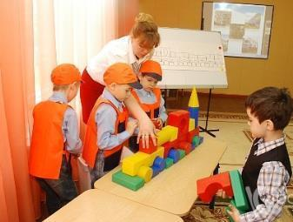
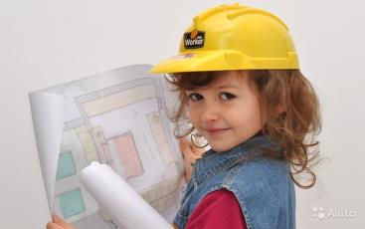
Профориентация -
комплекс занятий, проводимый с целью выявить склонность к определенному роду деятельности, профессии.

Slide 3
Детская профориентация-
есть неотъемлемая часть общекультурной среды, формирующая целостный жизненный опыт ребенка в социуме. Такие знания обеспечивают понимание задач общества и каждого человека, помогают регулировать поступки детей, перестраивать их мотивы и отношение к собственному труду, труду взрослых, предметам, созданных людьми.

Slide 4
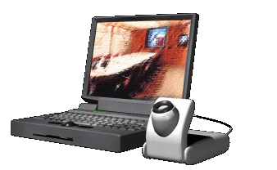
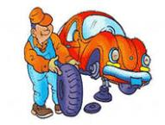
Ранняя профориентация
дать ребенку начальные и максимально разнообразные представления о профессиях;
сформировать у ребенка эмоционально-положительное отношение к труду;
предоставить возможность использовать свои силы в доступных видах деятельности.

Slide 5
Ожидаемый результат
ребенок знает о назначении техники и материалов в трудовой деятельности взрослых;
называет профессионально важные качества представителей различных профессий;
моделирует в игре отношения между людьми разных профессий;

Slide 6
Формы и методы работы с
дошкольниками
беседы о профессиях;
экскурсии, виртуальные экскурсии;
встреча с представителями разных профессий;
рассказы воспитателей и родителей;
непосредственно образовательная деятельность;
игры, праздники и развлечения;
самостоятельная художественно – творческая деятельность.

Slide 7
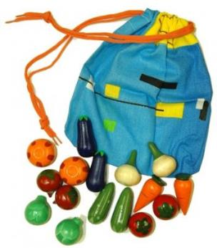
Игра «Волшебный мешочек»
Задача игры: на ощупь определить предмет, лежащий в мешочке, назвать и описать его, ответить представителю какой профессии он принадлежит.

Slide 8
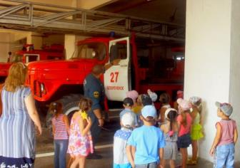
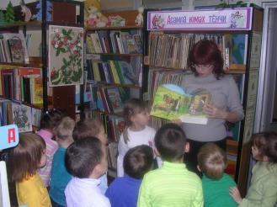
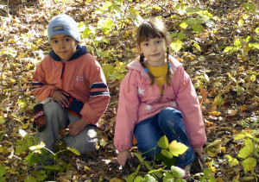
Экскурсии
Алгоритм ознакомления с профессией:
Название профессии;
Место работы;
Материал для труда;
Форменная одежда;
Орудия труда;
Трудовые действия;
Личностные качества;
Результат труда;
Польза труда для общества.

Slide 9
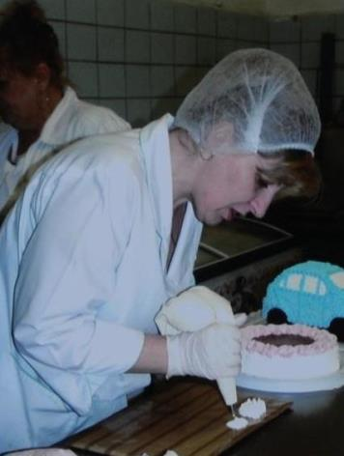
Кондитер
Водитель

Slide 10
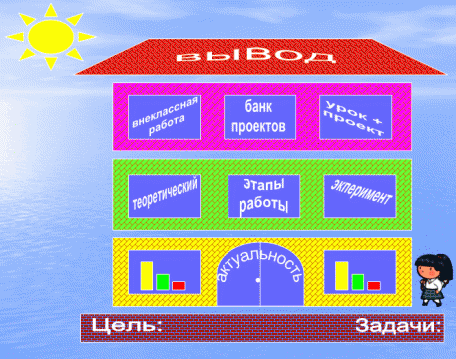
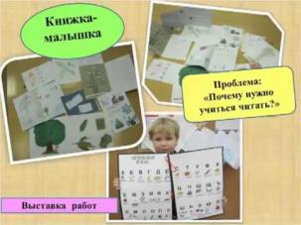
Метод проектов
«Скажи мне - и я забуду,
покажи мне - и я запомню,
вовлеки меня - и я научусь».
Китайская пословица
Метод проектов развивает познавательный интерес к различным областям знаний, формирует навыки сотрудничества.

Slide 11
Сюжетно-ролевые игры
Игра - форма моделирования ребенком прежде всего,
социальных отношений и свободная импровизация,
не подчиненная жестким правилам.

Slide 12
Квест-игра

Slide 13
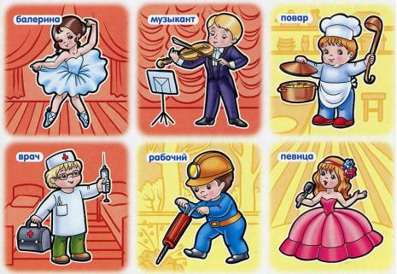
Уголок профориентации
«Он учит буквы складывать, считать, Цветы растить и бабочек ловить, На все смотреть и все запоминать И все родное, русское любить».
Воспитатель
Уголок профориентации должен привлекать детей
оригинальностью оформления материалов.

Slide 14
Заключение
Подготовка детей к выбору ими своих будущих профессий - одна из основных задач образовательных учреждений.
В увлекательной, игровой форме знакомить ребят
с огромным миром профессий необходимо уже с детского сада и начальных классов школы.

